Slide 1



Formalización Financiera.

Slide 2

Banca tradicional
Características de un crédito de libre inversión.
- Están dirigidos a personas que cumplan la mayoría de edad y tengan menos de 90 años.
- El solicitante debe tener ingresos mensuales que aseguren cubrir sus necesidades básicas y pagar las cuotas bancarias.
- Contar un seguro de deudores, interno o externo.
Condiciones y requisitos para acceder al préstamo.
- Ser mayor de edad.
- Ser empleado o independiente con ingresos superiores a 1 SMMLV.
- No tener antecedentes negativos en las centrales de riesgo.
- Seguro de vida deudor es obligatorio.
- Plazo de tasa fija entre 48 y 60 meses.

Slide 3
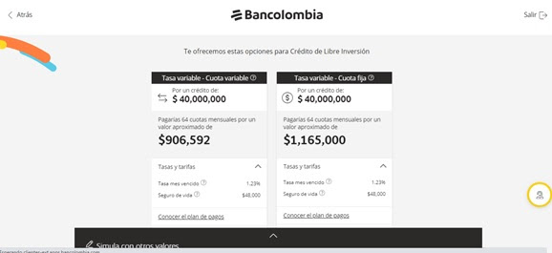
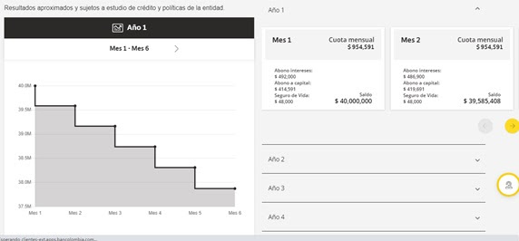
Simulador de crédito
Simulador de pagos
Esta también es una buena opción para ECOTIENDA MONTEVERDE, ya que se encuentra en su etapa inicial y el crédito de libre inversión le permite cubrir cualquier fin deseado sin limitaciones, las cuotas de pagos mensuales son accesibles y se puede cubrir con su misma operación sin tener que utilizar todo el presupuesto mensual, teniendo en cuenta procurar pagar en menos tiempo de lo presupuestado para sin que afecte las demás obligaciones.

Slide 4



Recursos Fomento
Los recursos de fomentos son líneas especiales de crédito que buscan fomentar el desarrollo de sectores especiales de la economía a través de los bancos de segundo piso; es decir, instituciones financieras que no tratan directamente con los usuarios de los créditos, sino que hacen las colocaciones de los mismos a través de otros intermediarios económicos como el Banco Agrario de Colombia, con quien queda la obligación del crédito desembolsado, esto permite financiación para las empresas en inversión, capital de trabajo, consolidación de pasivos y capitalización, entre otros.
Teniendo en cuenta que ECOTIENDA MONTEVERDE es un emprendimiento nuevo, la alternativa más adecuada para impulsar este emprendimiento es el FONDO EMPRENDER, el cual es un fondo de capital semilla creado por el Gobierno Nacional en donde se dictan normas para apoyar el empleo y ampliar la protección social, por medio de convocatorias, de esta forma apoya los procesos de formación y brindan acompañamiento para crear empresa y opciones de trabajo estable, algo sumamente importante a considerar es que brindan asesorías, herramientas metodológicas para lograr los propósitos del emprendimiento, adicional brindan recursos para el crecimiento y la estabilidad de la empresa.

Slide 5
Como requisitos mínimos para participar en el fondo emprender es ser Ciudadanos colombianos que no tengan constituida persona jurídica legalmente y que estén interesados en iniciar un proyecto empresarial desde la formulación de su plan de negocio.
En Colombia el principal fondo de capital semilla es el Fondo Emprender del SENA, quien otorga recursos a emprendedores después de pasar por un proceso de formulación del plan, evaluación y asignación de recursos y ejecución de este. Es un concurso al que finalmente llegan solo los que tienen una propuesta atractiva y con un valor diferenciador,

Slide 6
Requisitos para acceder a fondo Emprender
​Documentos: ​Carta firmada por el representante legal de la entidad con documentos que soporten la representación y existencia legal, dirigida a Carlos Arturo Gamba Castillo Coordinador Nacional de Emprendimiento con los siguientes datos: Nombre de la Entidad, Nombre completo líder Actual, No. Documento de Identidad, Cargo, Ciudad, Email, Dirección y Teléfono (donde funciona la Unidad de Emprendimiento).
Modelo Certificado de compromiso Unidades de Emprendimiento Externas Fondo Emprender suscrito por Representante Legal de la institución con documentos soporte, siempre y cuando la última actualización se haya realizado en un término superior a seis (6) meses.
Fotocopia de cédula persona asignada como líder de la unidad de emprendimiento​.

Slide 7


Leasing financiero
El leasing financiero es una operación de financiamiento, mediante la cual una institución financiera adquiere un bien, que previamente ha seleccionado quien solicita la realización de la operación y que el banco entrega a esta persona, bien sea natural o jurídica, para que lo use a cambio de un canon con opción de transferencia (posibilidad de adquisición) de este activo al final del pago, aunque al final esta persona puede optar por no comprarlo y este bien seguirá siendo de la institución financiera.
Un leasing financiero en aplicación a Monteverde puede identificarse de estas maneras:
-Leasing en equipos de tecnología como: cámaras, computadores, equipos de caja y electrónicos.
- Leasing en equipos del negocio como: neveras, congeladores, canastas, mesas especializadas para cortar y equipos para remuneración del negocio como materiales de construcción.
- Leasing de capital en verduras y frutas para el negocio.

Slide 8
Requisitos para Leasing
Solicitud del cliente.
Carta del proveedor con la descripción del bien y precio.
Orden de compra.
Cotización del seguro.
Últimos 3 balances firmados por contador público, acompañados de las copias de la Declaración Jurada Fiscal y los 2 últimos DICOSE.
Pequeñas empresas: detalle anual de activos y pasivos e ingresos y egresos, certificados por contador público.
Certificados de BPS y DGI vigentes y certificado UNICOP Departamental si se trata de una sociedad con vehículos o inmuebles.
Flujo de fondos proyectado por el período del crédito y supuestos de elaboración, firmados por contador público.
Estado de Responsabilidad Patrimonial de los socios o directores de la sociedad certificado por escribano público.
Fotocopia de la/s Cédula/s de Identidad.
Fotocopia del Contrato Social o estatutos, Libro de Actas (para las S.A.), publicaciones en el Diario Oficial autenticadas por escribano público con certificado de control de sociedad.

Slide 9
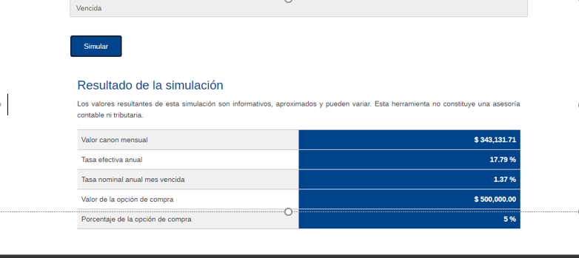
Simulación en leasing

Slide 10



Análisis comparativo
Banca tradicional
En la banca tradicional podemos encontrar que los créditos de libre inversión varían según la entidad bancaria donde se soliciten. El cliente lo puede usar para lo que desee, ya sea para respaldar una oportunidad o cualquier necesidad. La libre inversión tiene factores a su favor, por ejemplo, la persona interesada no necesita explicarle al banco para que va usar el dinero (en otros créditos sí sucede).
Recursos de fomentos
El fomento, es una protección, auxilio o amparo que se le brinda a algo o alguien. Los recursos de fomento se caracterizan por ser líneas especiales de créditos que buscan desarrollar la economía a través de los bancos de segundo piso. Y estos tienen múltiples beneficios, tales como: tasas de interés competitivas, financiación de necesidades de corto, mediano y largo plazo, tasas de interés competitivas, entre otros.
Hay que tener en cuenta que las entiendes de redescuento en nuestro país serían:
Finagro, Findeter, Bancodelx y IFI.
Leasing Financiero
Es una operación de financiamiento, mediante el cual una institución financiera adquiere un bien, que previamente ha seleccionado quién solicita la realización de la operación y que el banco entrega a la persona.
La función en sí del Leasing, es que, al momento de finalizar la operación de leasing, este realiza la opción de adquisición Y este mecanismo es usado para financiar la adquisición de: equipos, maquinaria, vehículos, inmuebles, entre otros.

Slide 11

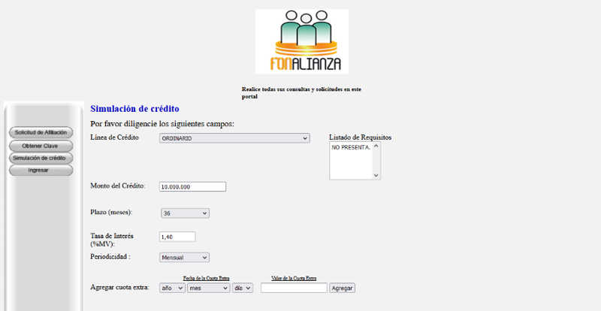
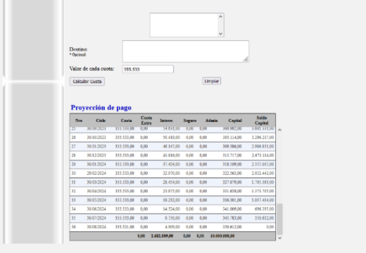
Simulaciones de crédito en las bancas

Slide 12
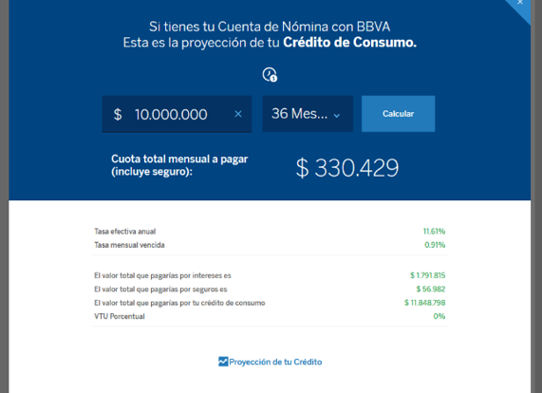


Se realizan 2 simulaciones de crédito en las bancas que están constituidas por el fondo de empleados y el banco BBVA donde primero se identifica que las tasas de interés efectiva anual son distintas y la mejor decisión que podemos optar es por la banca de la cooperativa- fondo de empleados Fonalianza teniendo en cuenta que maneja una de las tasas de interés más bajas del mercado y esta es más opcional que la otra.

